Slide 1


Дейтинг-приложение, объединяющее людей
через музыку, сгенерированную ИИ
КОМАНДА 3.1

Slide 2

Рецепт MVP
1
2
3
Проведено тестирование
Оптимизация работы команды
MVP реализовано
Завершена реализация базового функционала приложения, доступного для пользователей.
Проведено комплексное тестирование системы, сформированы отчеты по результатам
Внедрены инструменты учета рабочего времени, повышена эффективность взаимодействия
2

Slide 3
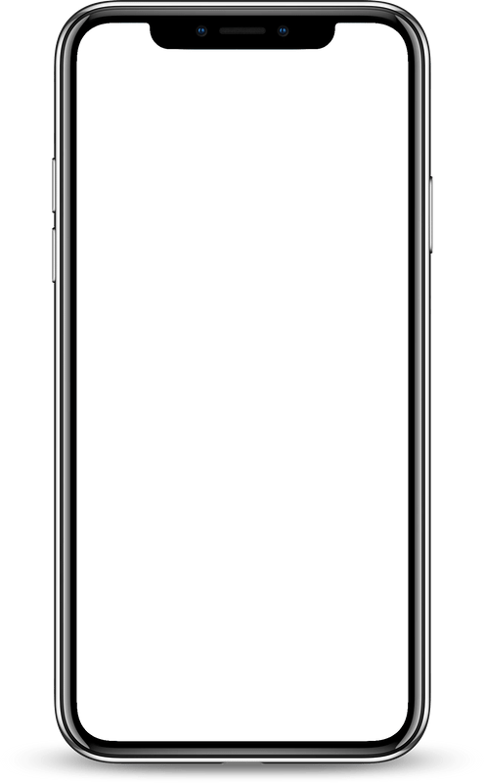
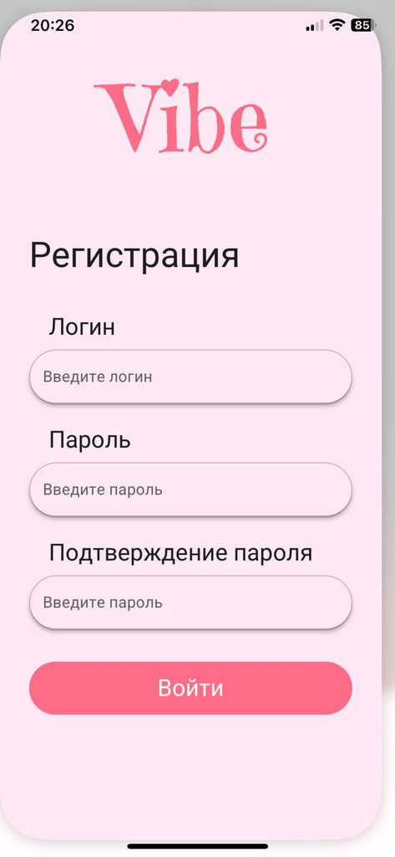
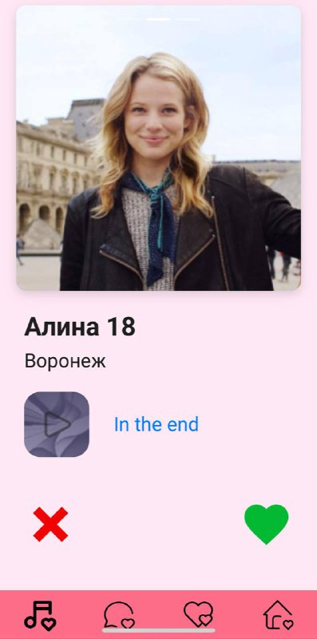
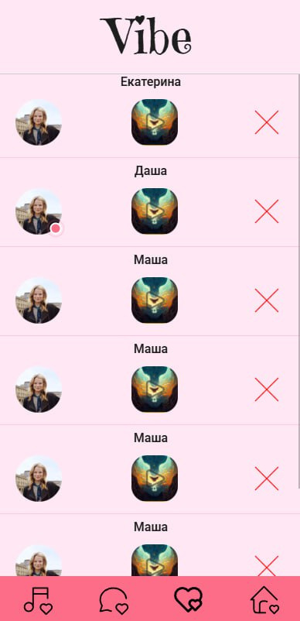
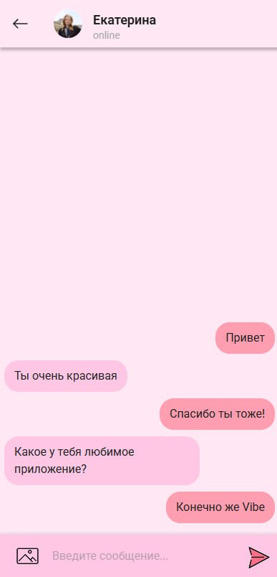
Frontend
Реализованы экраны приложения
3

Slide 4
Backend
Предоставление данных профиля пользователя на основе его access token
Процесс авторизации по почте и паролю
Валидация данных и отправка access token и refresh token
Процесс регистрации
Отправка otp кода на почту и его верификация, принятие и последующая обработка данных с анкеты с сохранением медиафайлов в s3 хранилище и сохранением ссылок на файлы в БД
4

Slide 5
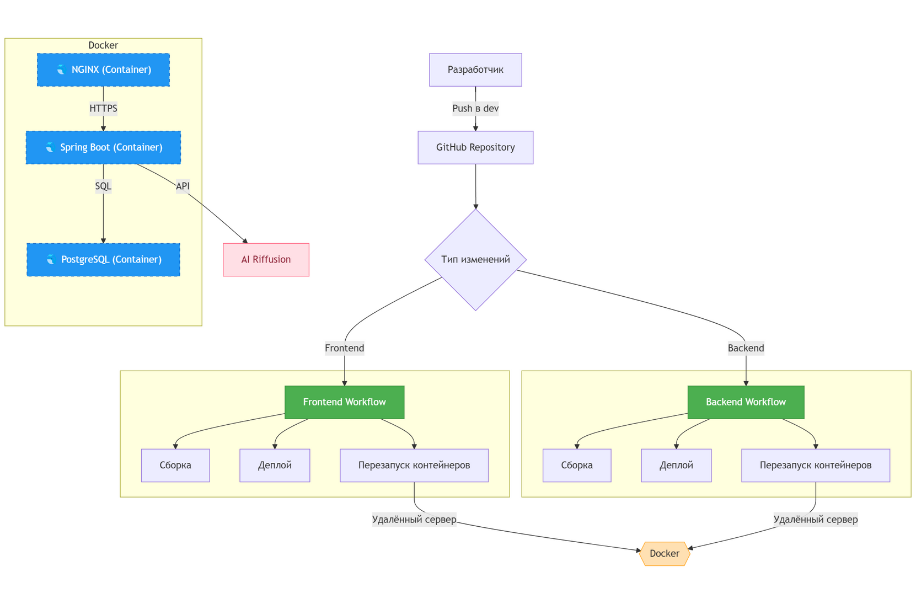
Диаграмма развертывания
5

Slide 6


Тестирование
27 ручных тестов
Проведено ИФТ
Все обнаруженные в ходе
тестирования баги были устранены
6

Slide 7

Product Management
Учет времени в Jira
30+ задач в
таск-трекере Jira
Регулярные отчеты
7

Slide 8
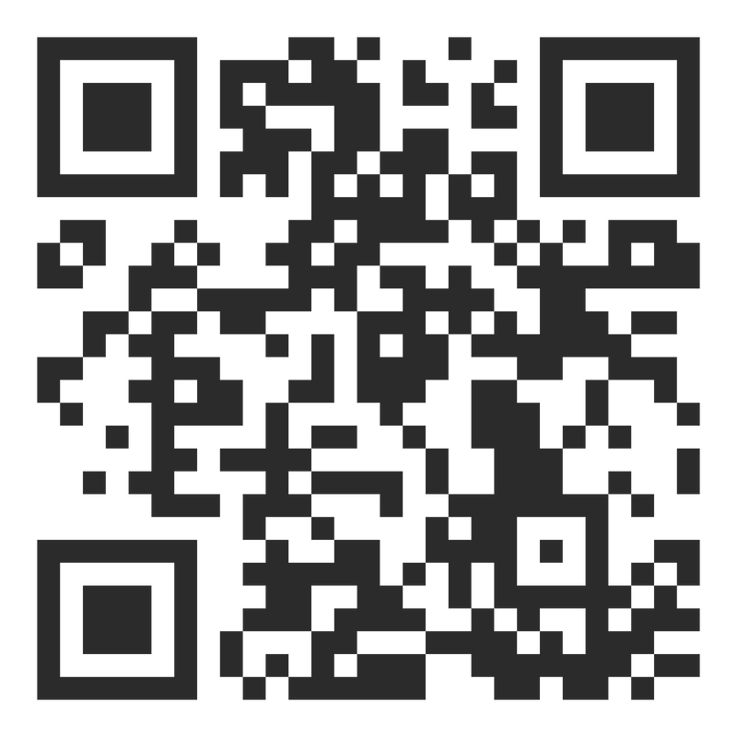

Домен
8
vibedating.ru

Slide 9
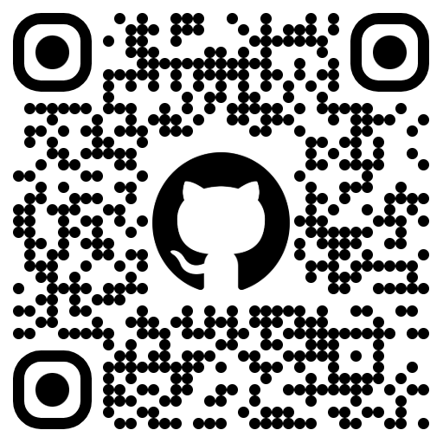
Thank You
Наш проект в GitHub
9

